Slide 1
3D 프린터
19120356 김성지
19120660 마윤경

Slide 2
INDEX
0
1
소개
0
2
필라멘트
3D 프린터
0
3
설정
0
4
변환과정
0
5
Thingiverse
0
6
MakerBot

Slide 3
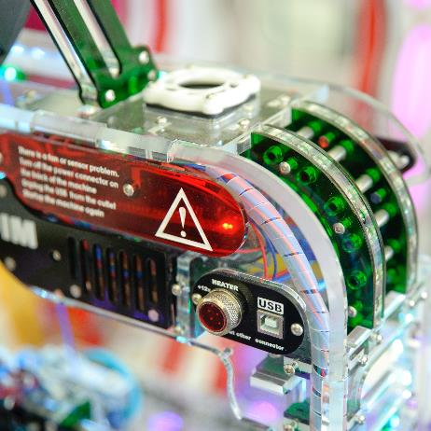
01.
소개
SLA
SLS
보급형
FDM
LOM
EBM

Slide 4
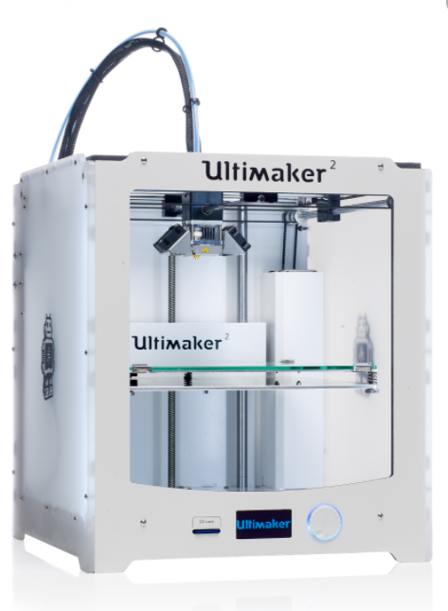
01.
소개
FDM
필라멘트 형태의 열가소성 물질을 노즐 안에서 녹인 후
재료를 밀어내며 굳히면서 적층하는 조형 방식
특징
노즐에서 밀어내는 속도와 힘에 따라서 층의 크기와 디테일이 결정
내구성 뛰어남, 표면이 거칠고 제작속도가 다른 방식에 비해 느림

Slide 5
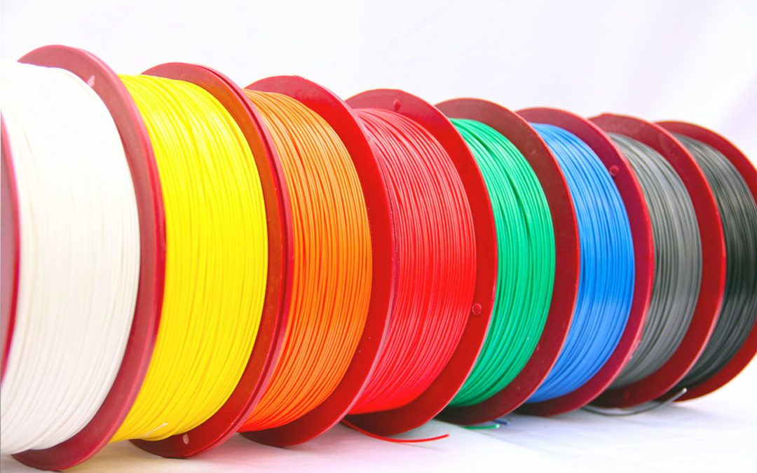
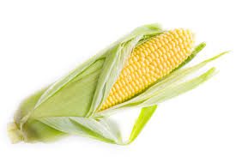
02.
필라멘트
0
1
0
2
ABS
PLA
구조용 부품으로 강도가 우수
출력 후 사포나 샌딩의 표면처리가 용이
옥수수, 사탕수수 등의 식물성 원료를 사용
열에 의한 변형이 적고 비교적 큰 출력물을 만들기 쉬움
출력 후 사포나 샌딩 등의 표면처리가 적합하지 않음

Slide 6
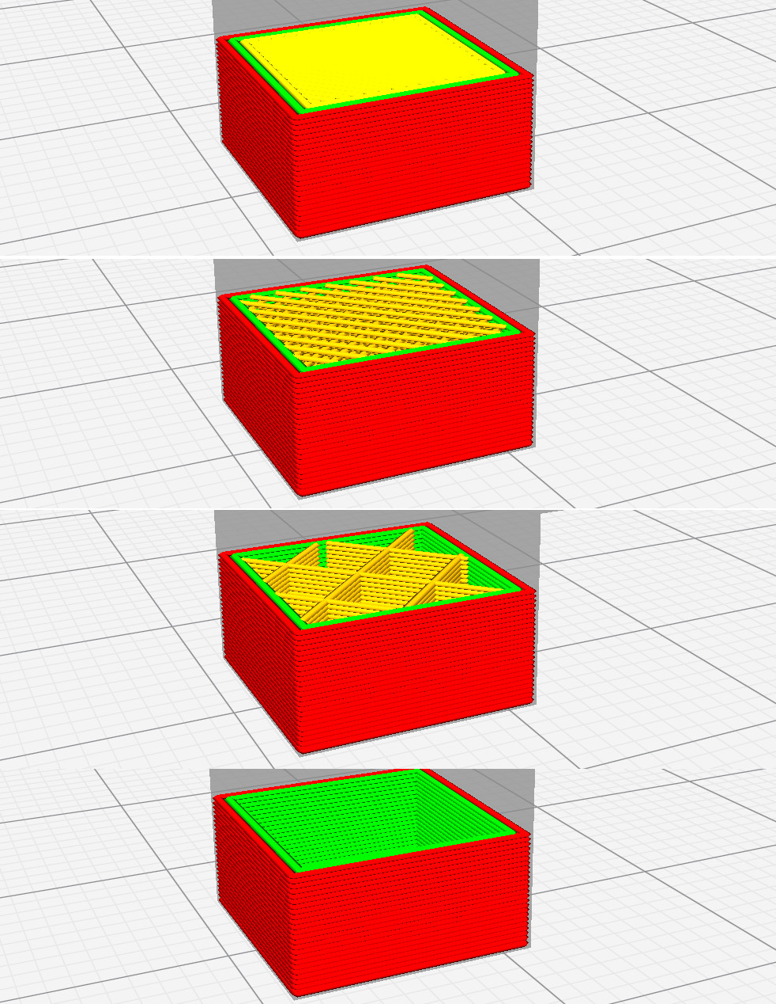
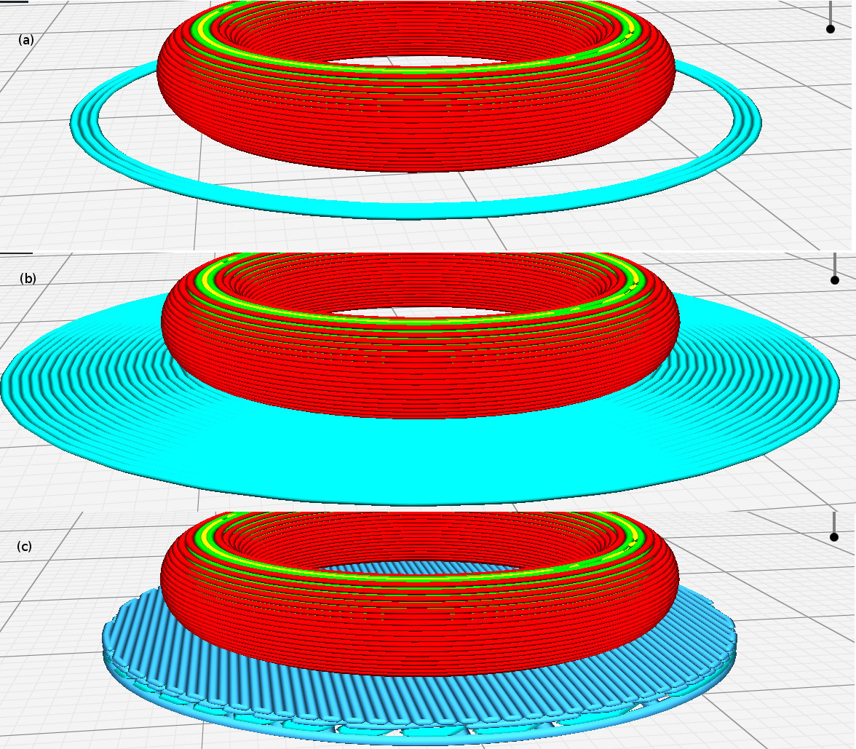
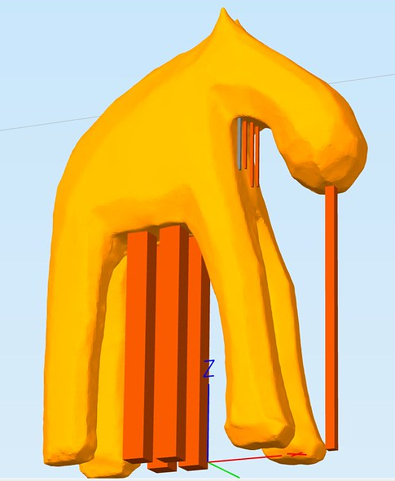
03.
설정
Infill
Raft
Support
출력물의 안쪽 부분을 채우기 위해
사용되는 플라스틱
출력물이 베드에 좀 더 잘 붙게 하기 위해, 몇 개의 층을 추가로 출력하는 것
출력물의 일부분을 지지해주기 위해서아래 쪽에 만들어주는 구조물
필수 요소X (출력 후 제거)

Slide 7
04.
변환과정
01. 디자인
02. stl 파일
03. gcode
04. 출력

Slide 8
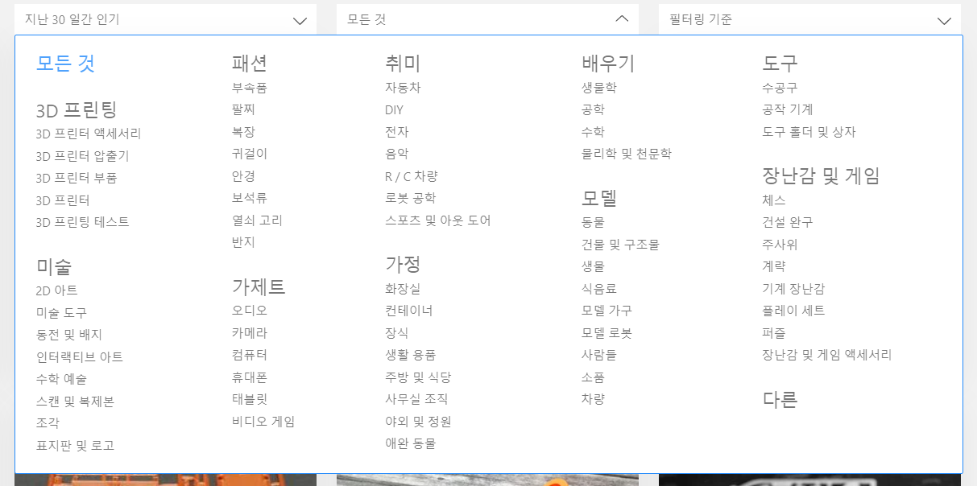
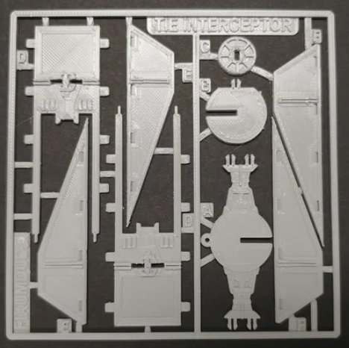
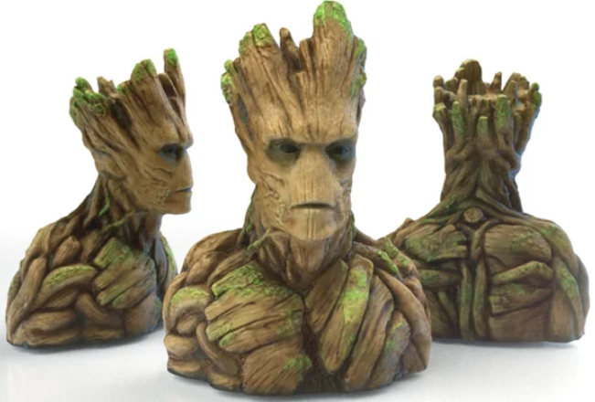
05.
Thingiverse

Slide 9
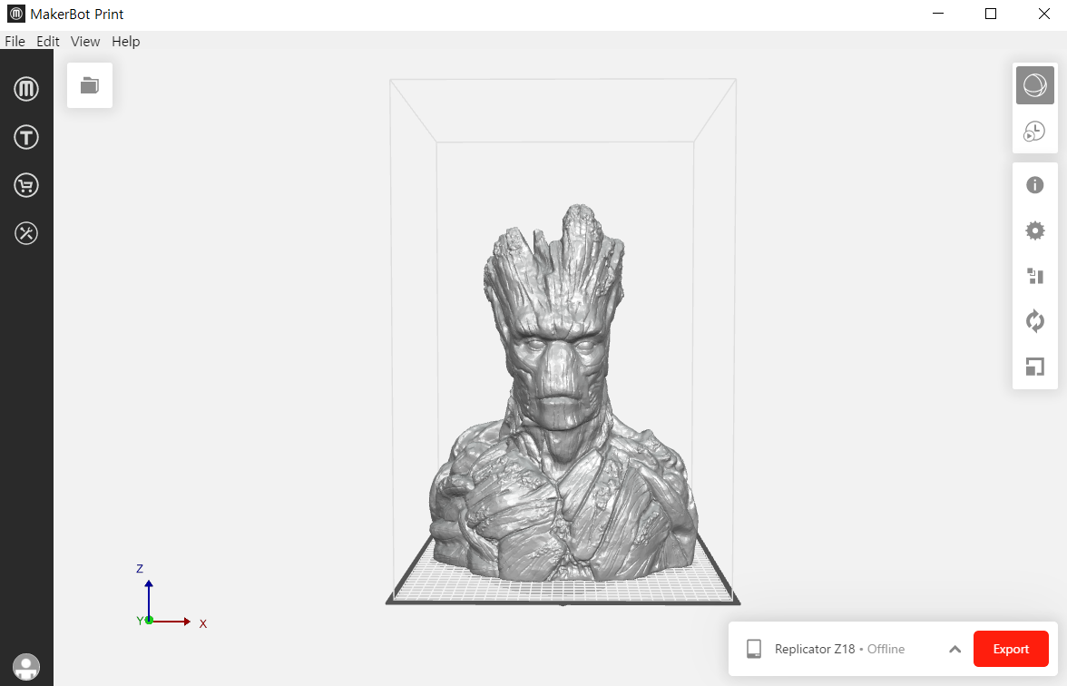
06.
MakerBot

Slide 10
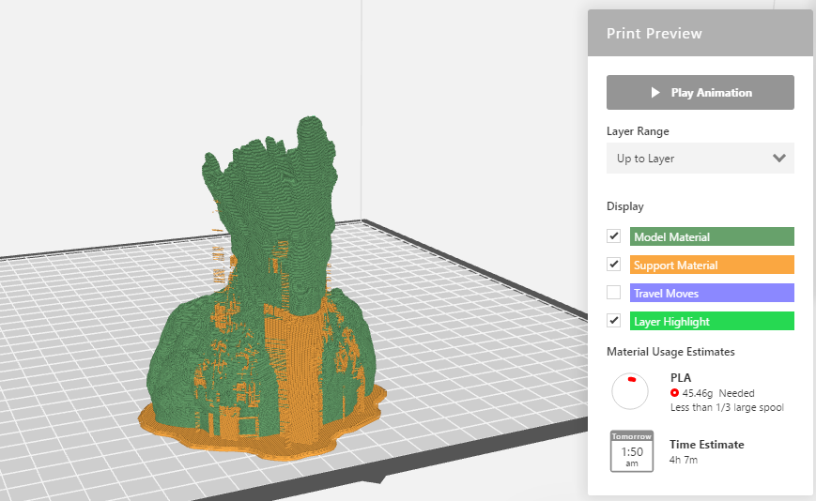

06.
MakerBot

Slide 11
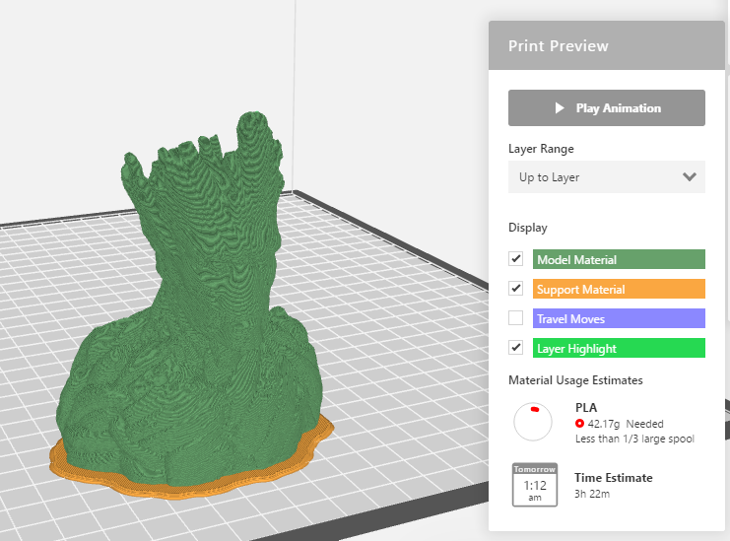

06.
MakerBot

Slide 12
Thank you :)

